Slide 1
Praca dyplomowa - inżynierska
Dyplomant: Michał Kapiczyński
Promotor pracy: dr inż. Paweł Wnuk
Kierunek studiów: Automatyka i Robotyka
Specjalność: Informatyka Przemysłowa
Notes:
Witam Państwa
Nazywam się Michał Kapiczyński i zaprezentuję dzisiaj Państwu efekty mojej pracy dyplomowej.
Praca postała pod kierownictwem dr. Pawła Wnuka.

Slide 2
Algorytm wyznaczania i wizualizacji obszaru przeszukanego wraz z implementacją przy wykorzystaniu systemu OpenStreetMap.
Temat pracy
Notes:
Temat pracy brzmi:
"Algorytm wyznaczania i wizualizacji obszaru przeszukanego wraz z implementacją przy wykorzystaniu systemu OpenStreetMap".
Temat ten jest bezpośrednio powiązany z bezzałogowymi statkami powietrznymi, powszechnie znanymi jako drony. Tytułowy algorytm ma za zadanie wyznaczanie obszaru przeszukanego właśnie przez te pojazdy.
2. Cel pracy
Moja praca skupia się na analizie i realizacji rozwiązania, wspomagających wykorzystanie bezzałogowych statków latających, czyli systemu informatycznego służącego do kontroli położenia i wizualizacji obszaru przeszukanego, rozumianego jako reprezentacja terenu zarejestrowanego przez kamerę zamontowaną na dronie.
Celem pracy było opracowanie algorytmu umożliwiającego wizualizację tego obszaru na podstawie zebranych danych geolokalizacyjnych pojazdów i znajomości parametrów kamer do nich zamontowanych oraz zaprojektowanie i implementacja systemu informatycznego realizującego tę funkcję.

Slide 3
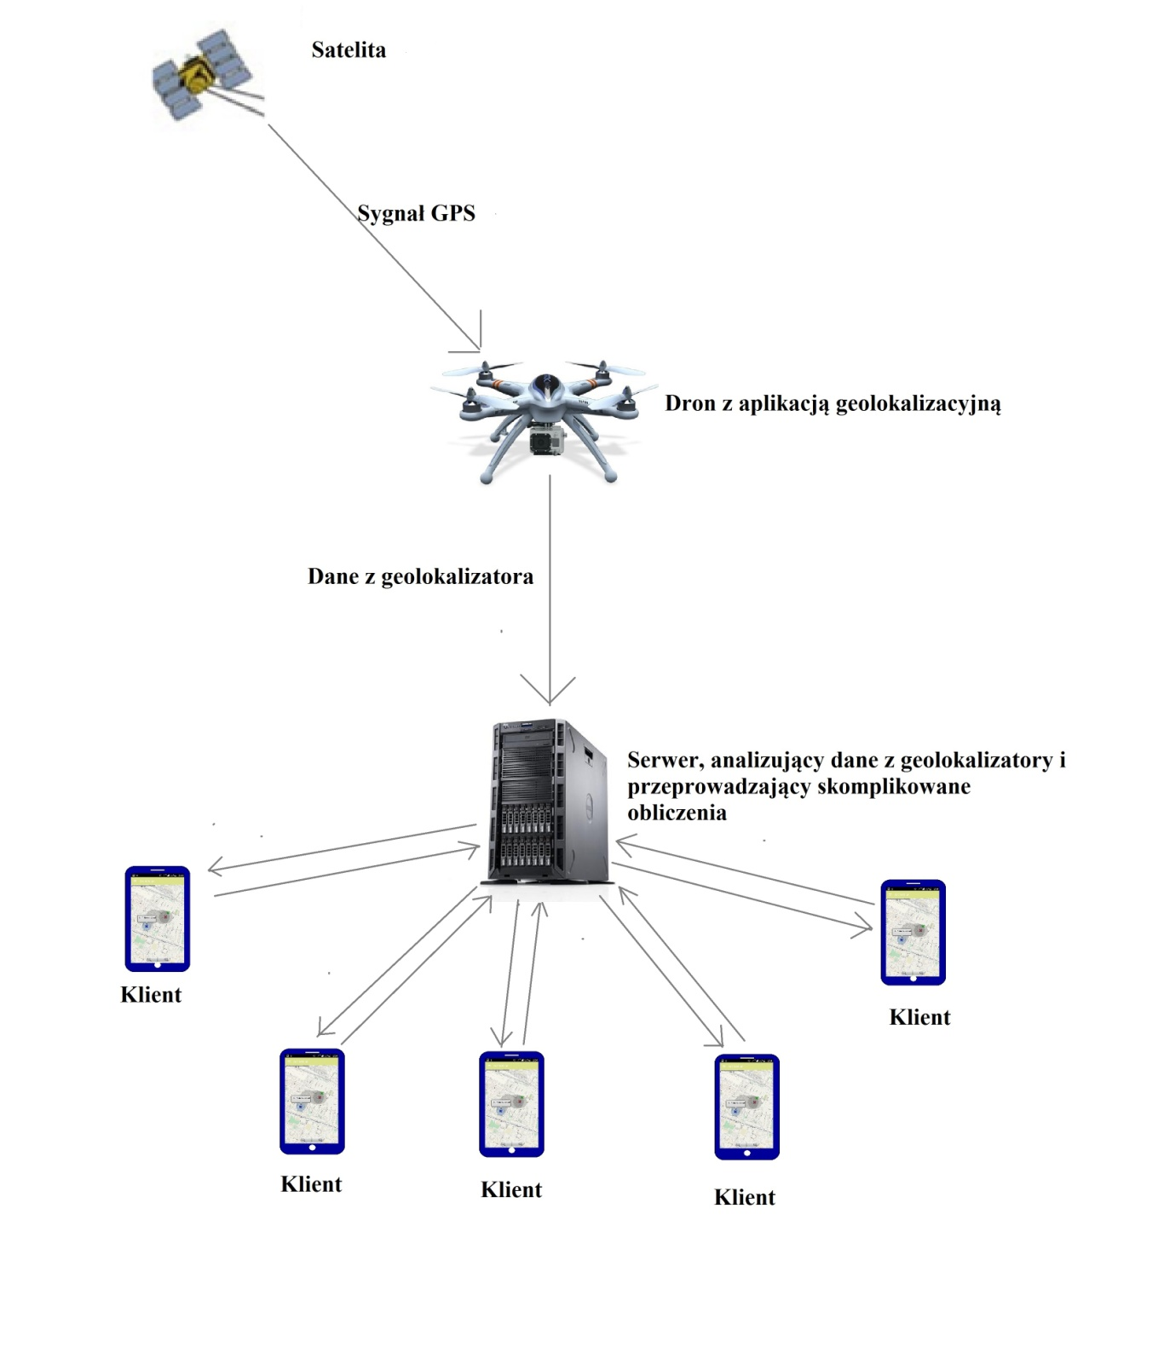
Koncepcja systemu
Notes:
Na prezentacji mogą Państwo zobaczyć koncepcyjną strukturę systemu.

Slide 4
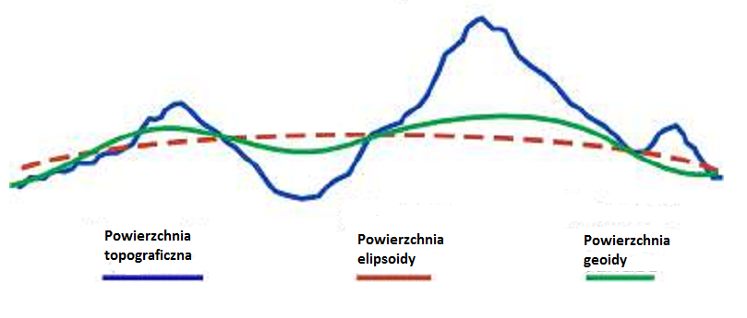
Powierzchnie odniesienia
Notes:
Pierwszym analizowanym elementem systemu był geolokalizator mający za zadanie zbieranie danych geolokalizacyjnych pojazdów. I tu okazało się iż określanie położeń może się odbywać w stosunku do dwóch geodezyjnych powierzchni odniesienia: geoidy i elipsoidy.
W skrócie:
Geoida to teoretyczna powierzchnia ekwipotencjalna, pokrywająca się w przybliżeniu z powierzchnią oceanów przy pełnej równowadze znajdujących się w nich mas wody.
Elipsoida ziemska jest zaś spłaszczoną elipsoidą obrotową, której powierzchnia jest najbardziej zbliżona do powierzchni geoidy na całej Ziemi.
Elipsoida jest zatem przybliżeniem geoidy, łatwiejszym do wykorzystywania w obliczeniach.
Istnieje wiele modeli geoidy i elipsoidy Ziemskiej jednak w pracy omówiono dwie najpopularniejsze czyli geoidę EGM96 oraz elipsoidę WGS84.

Slide 5
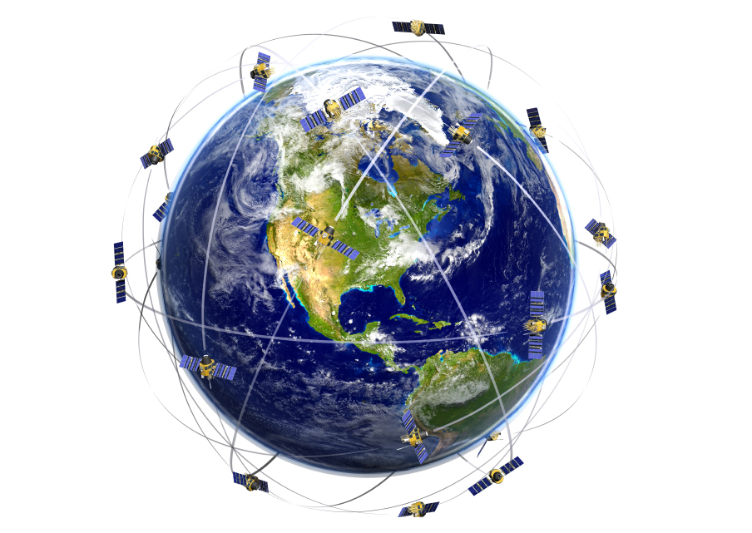
GPS
Notes:
Znany nam wszystkim dobrze system nawigacji satelitarnej określa położenie obiektów w stosunku do elipsoidy ziemskiej. To znaczy pomiar z jego wykorzystaniem daje nam długość i szerokość geograficzną określone w stosunku do elipsoidy oraz wysokość elipsoidalną.

Slide 6
Shuttle Radar Topography Mission
Przeprowadzona w 2000 roku przez:
Narodową Agencję Aeronautyki i Przestrzeni kosmicznej Stanów Zjednoczonych NASA,
Niemiecką Agencję Kosmiczną DRL,
Włoską Agencję Kosmiczną ASI
Notes:
Jednak poza aktualnym położeniem dronów do analizy tego co kamera na nich zamontowana zarejestrowała, a czego nie potrzebny był jakiś model powierzchni ziemskiej.
Tu z pomocą przyszło mi pojęcie numerycznych modeli terenu oraz misja o dumnie brzmiącej nazwie Shuttle Radar Topography Mission (w skrócie SRTM), przeprowadzona przez Narodową Agencję Aeronautyki i Przestrzeni Kosmicznej Stanów Zjednoczonych NASA, Niemiecką Agencję Kosmiczną DRL oraz Włoską Agencję Kosmiczną ASI w 2000 roku. Misja ta miała na celu zebranie najbardziej kompleksowego i dokładnego numerycznego modelu Ziemi.
Numeryczne modele SRTM, będące efektem misji są bezpłatnie dostępne w Internecie w formie plików reprezentujących rastrowy numeryczny model terenu o zadanej rozdzielczości na poziomie 1'', 3'' lub 30'' w zależności od wersji danych i zostały przeze mnie wykorzystane w implementacji algorytmu.
Zatem mogę skromnie mówić, iż współpracowałem z NASA. Jednak kontynuując...
Współrzędne poziomie, czyli długość i szerokość w modelu SRTM są również podane w odniesieniu do elipsoidy WGS84, jednak wysokości są już podane w stosunku do geoidy EGM96.

Slide 7
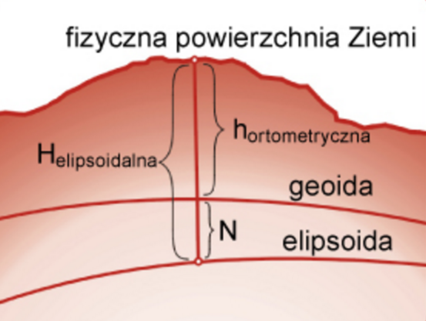
Określanie wysokości - undulacje
Notes:
W pracy dokonano analizy tego problemu i zaproponowano rozwiązanie w postaci wyznaczenia średniej wartości undulacji, czyli różnicy między geoidą i elipsoidą, na terenie na którym projektowany system miał działać, lub jeszcze lepiej dokonania dokładnych pomiarów i stworzenia całej tablicy wartości undulacji dla różnych położeń.

Slide 8
Algorytm - wstęp
Dane wejściowe
Podział algorytmu:
algorytm wyznaczania otoczki obszaru przeszukanego,
algorytm wyznaczania obszarów wewnątrz otoczki niezarejestrowanych przez kamerę oraz
algorytm łączenia pojedynczych obszarów w całość.
Notes:
Przejdę teraz do omówienia wspomnianego algorytmu.
Algorytm za dane wejściowe przyjmował położenie geograficzne drona pobrane z użyciem systemu nawigacji satelitarnej GPS oraz kąt widzenia kamery na nim zamontowanej. Przy czym w pracy przyjęto, iż kamera jest skierowana pionowo w dół oraz że rejestruje obraz o powierzchni kołowej.
Docelowy algorytm został podzielony na trzy części:
algorytm wyznaczania otoczki obszaru przeszukanego,
algorytm wyznaczania obszarów wewnątrz otoczki niezarejestrowanych przez kamerę oraz
algorytm łączenia pojedynczych obszarów w całość.
Pierwsze dwie części algorytmu zostały rozwiązane z wykorzystaniem heurystyki, a trzeci algorytm wykorzystał naukową teorię kształtów alfa, ale wszystko po kolei.

Slide 9
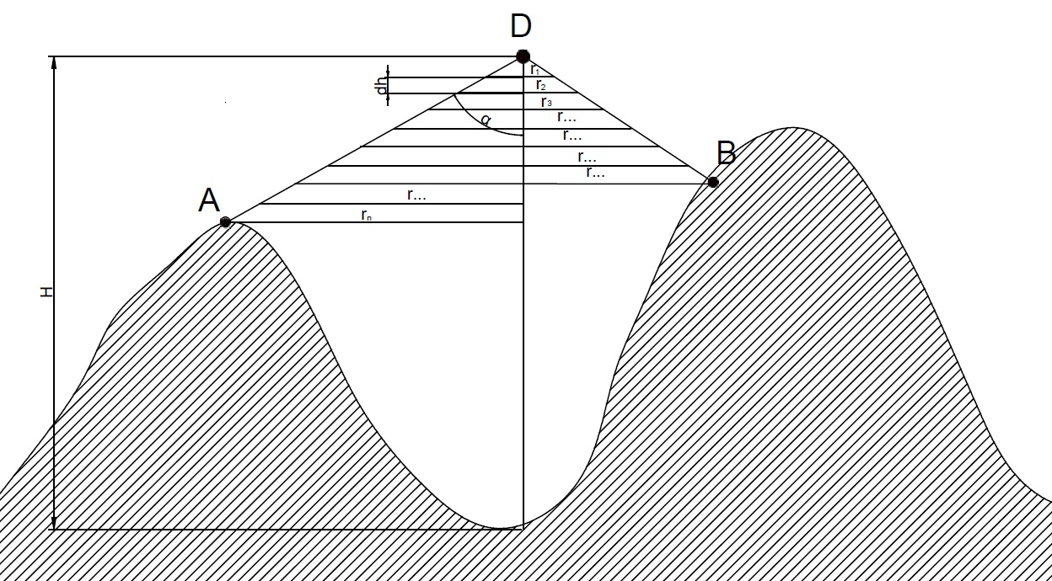
Algorytm wyznaczania otoczki obszaru przeszukanego
Notes:
I algorytm wyznaczania otoczki obszaru przeszukanego:
Pokazany rysunek przedstawia koncepcję działania algorytmu wyznaczania otoczki obszaru przeszukanego.
Punkt D odpowiada położeniu drona. Wysokość H jest wysokością statku nad ziemią. Znając położenie i wysokość drona nad ziemią oraz kąt widzenia kamery α rozpoczęto wyznaczanie kolejnych okręgów reprezentujących potencjalną otoczkę zarejestrowanego obszaru. Wyznaczanie okręgów rozpoczęto od wysokości drona pomniejszonej o skok dh, którego wartość na drodze eksperymentalnej dobrano na 2 m. Znając wartość dh oraz kąt α widzenia kamery wyznaczono wartość promienia r zgodnie ze wzorem:

Slide 10
Wyznaczanie promienia
Notes:
r = dh tg(alfa)

Slide 11
Algorytm wyznaczania otoczki obszaru przeszukanego
Notes:
W dalszym kroku znając współrzędne drona i wartość promienia r wyznaczono punkty na okręgu o promieniu r i środku w punkcie odpowiadającym położeniu drona. Liczba wyznaczonych punktów, dobrana na drodze eksperymentalnej, to 360 punktów rozmieszczonych na okręgu co 1º.
Dla każdego z dobranych punktów dokonano następnie porównania jego wysokości (równej wysokości drona pomniejszonej o aktualne dh) z wysokością modelu Ziemi w danym punkcie. Jeśli wysokość punktu na okręgu była mniejsza lub równa wysokości modelu punkt zostawał uznany za punkt otoczki obszaru przeszukanego, a wartość stopnia na okręgu, odpowiadająca temu punktowi zostawała usunięta z dalszych rozważań. Następnie wartość dh zostawała zwiększona, a algorytm ten był powtarzany, aż do momentu, gdy dla każdej z 360 wartości stopni na okręgu znaleziono odpowiadający punkt modelu.

Slide 12
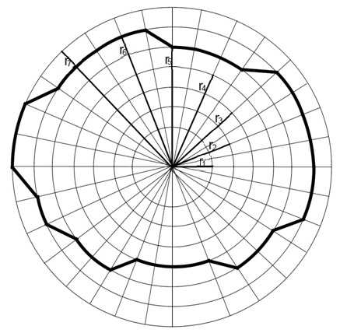
Przykładowy wynik algorytmu
Notes:
Tutaj widzimy przykładowy wynik działania algorytmu. Fragmenty okręgów o mniejszym promieniu reprezentują tereny o większej wysokości, a te o większym promieniu o mniejszej. W ten sposób można łatwo odczytać gdzie wystąpił spadek, a gdzie wzniesienie terenu i którą część terenu kamera zarejestrowała, a która została zasłonięta.

Slide 13
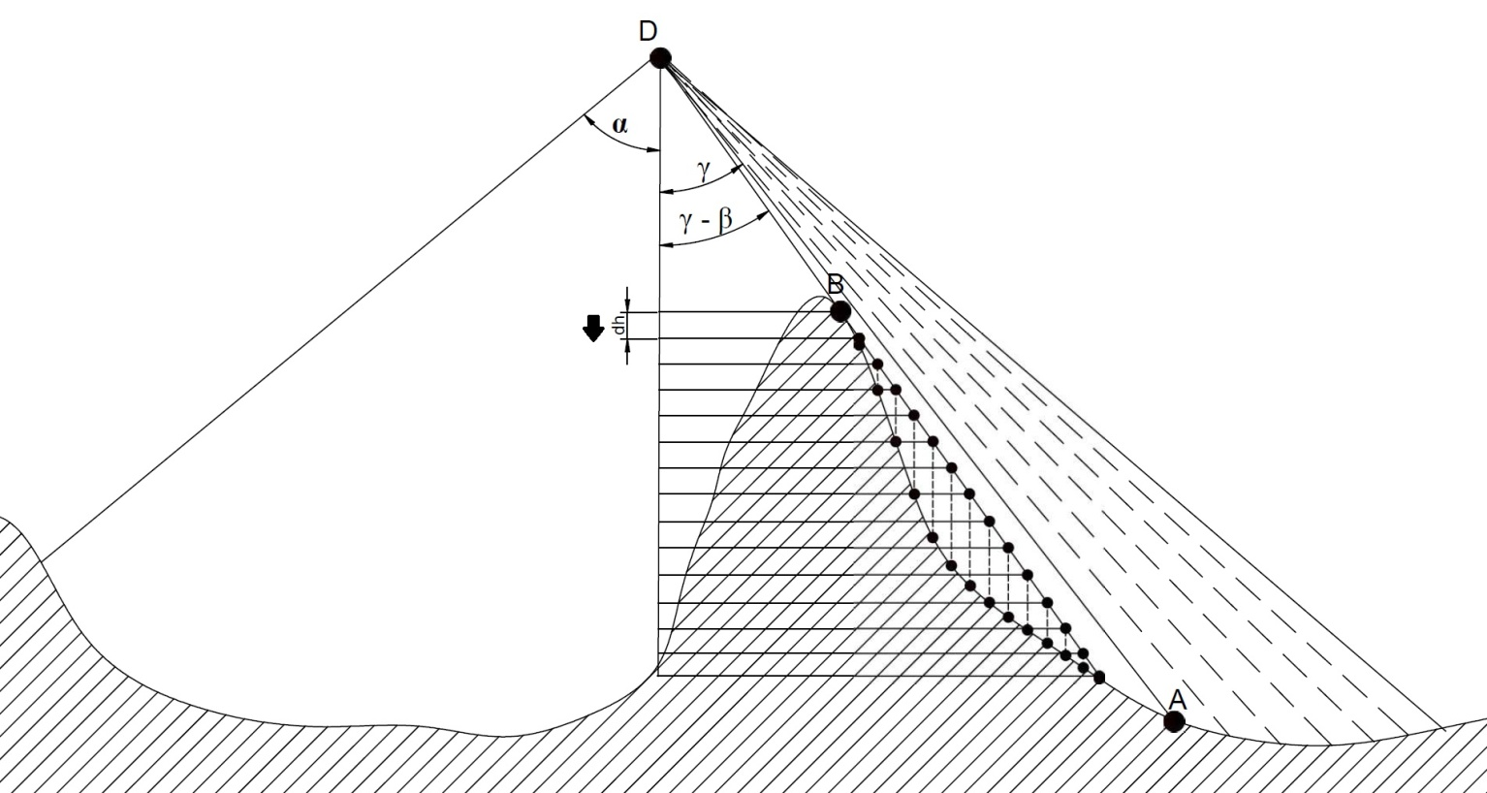
Algorytm wyznaczania obszarów wewnatrz otoczki niezarejestrowanych przez kamerę
Notes:
Druga część algorytmu jest rozwinięciem algorytmu podstawowego. Po wyznaczeniu otoczki obszaru przeszukanego dla kąta widzenia kamery α, powtórzono tę samą operację dla kąta kamery zmniejszonego o określoną stałą wartość β, jednocześnie zapamiętując wyznaczoną otoczkę dla poprzedniej wartości kąta kamery. Iterację tę powtarzano, aż do osiągnięcia kąta zerowego. W efekcie po każdej iteracji otrzymywano dwie otoczki: jedną dla kąta widzenia kamery γ (kąt kamery z poprzedniej iteracji) oraz drugą dla kąta γ - β.
Dla obu otoczek porównano wysokości odpowiednich punktów, leżących na odpowiadających promieniach, czyli leżących na tej samej współrzędnej kątowej okręgu. Jeśli wysokość punktu B (leżącego na otoczce "γ - β") jest większa od wysokości punktu A (leżącego na otoczce " γ ") oznacza to, że między tymi dwoma punktami występuje wzniesienie. Wówczas zaczynając od wysokości punktu B powtórzono operację wykorzystaną przy wyznaczaniu otoczki, czyli stopniowe zmniejszanie wysokości o stały skok dh, aż do wysokości punktu A. Dla każdego "schodka" dokonano porównania wysokości punktu na promieniu wodzącym kamery o kącie γ - β z wysokością modelu punktu o tej samej długości i szerokości geograficznej. Jeśli wysokość punktu na promieniu wodzącym była większa od wysokości punktu modelowego zostawał on uznany za niewidoczny.
Po osiągnięciu wysokości punktu A z listy niewidocznych punktów wybrano punkt pierwszy i ostatni, czyli dwa punkty definiujące linię, będącą reprezentacją niewidocznego obszaru. Operacja ta była powtarzana dla każdego z 360 kątów, dla których wyznaczano punkty otoczki.

Slide 14
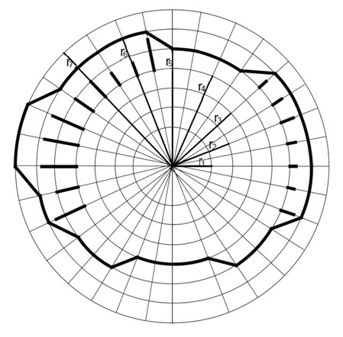
Linie, reprezentujące fragmenty obszarów wewnątrz otoczki niezarejestrowanych przez kamerę
Notes:
W ten sposób otrzymano listę dziur w obszarze przeszukanym, w postaci linii, które sumarycznie reprezentują powierzchnię obszarów niezarejestrowanych przez kamerę.

Slide 15
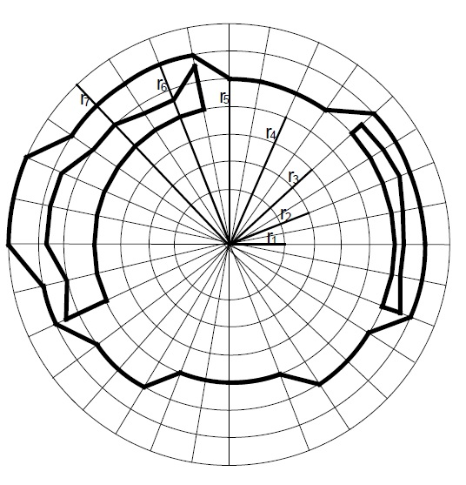
Przykładowy wynik algorytmu
Notes:
Odpowiednie dobranie skoku kątowego, przy wyznaczaniu punktów okręgu oraz pogrupowanie punktów reprezentujących sąsiednie linie pozwoliło na wyznaczenie zbiorów punktów reprezentujących poszczególne dziury. Następnie dla każdego zbioru wyznaczono wielokąt, zawierający wszystkie punkty zbioru zgodnie z algorytmem wyznaczania otoczki α-wklęsłej, który zostanie również za moment omówiony. Ostateczny wynik działania algorytmu widać na ekranie.

Slide 16
III część algorytmu
Notes:
W zaprojektowanym systemie istnieje podział obszaru przeszukanego na obszar ostatnio przeszukany i obszar dotychczas przeszukany. Obszar ostatnio przeszukany to obszar zarejestrowany przez kamerę dla ostatniego znanego położenia drona, podczas gdy obszar dotychczas przeszukany jest sumą wszystkich obszarów zarejestrowanych do tej pory, nie wliczając w to obszaru ostatnio przeszukanego.
Każda zmiana położenia drona skutkuje wyznaczeniem nowego obszaru przeszukanego. Zgodnie z opisanym w poprzednim podrozdziale algorytmem każdy z takich obszarów składa się z listy punktów, uszeregowanych według współrzędnych biegunowych, tworzących otoczkę wyznaczonego obszaru oraz listy punktów definiujących dziury w tymże obszarze. Aby być w stanie prawidłowo wizualizować obszar przeszukany nie tylko dla pojedynczych położeń drona, ale dla całych śladów potrzebna jest metoda na łączenie tych obszarów w jeden.
Zadanie na pierwszy rzut oka mogłoby się wydawać trywialne, jednak po dokładniejszej analizie okazuje się, że wcale takie nie jest. Dlaczego? Ponieważ pojedyncze obszary są często wielokątami wklęsłymi i ich połączenie w jeden wymaga algorytmu wyznaczającego otoczkę wklęsła dla danego zbioru punktów.

Slide 17
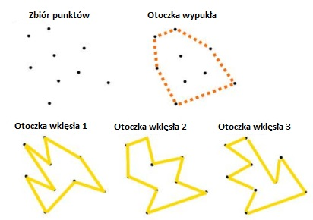
Zobrazowanie problemu wyznaczania otoczki wklęsłej
Notes:
Z matematycznego punktu widzenia dla dowolnego zestawu punktów P nie istnieje jednoznaczny wielokąt wklęsły zawierający wszystkie te punkty. Zazwyczaj istnieje wiele takich wielokątów. Problem ten został zobrazowany na rysunku widocznym na ekranie.

Slide 18
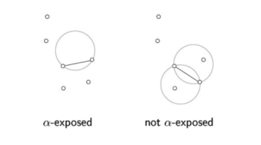
Kształt alfa
Notes:
W celu rozwiązania tego problemu w pracy wykorzystano naukową koncepcję kształtu α. Kształt α dowolnego zbioru punktów jest subgrafem triangulacji Delaunay tych punktów, takim że dwa punkty stanowią jego krawędź jeśli istnieje pusta kula o promieniu 1/α stykająca się z tymi dwoma punktami.
Triangulacja Delaunay zbioru punktów P jest takim podziałem obszaru wyznaczonego przez ten zbiór punktów na trójkąty, że żaden z punktów tego zbioru nie znajduje się we wnętrzu któregokolwiek z okręgów opisanych na trójkątach powstałych podczas triangulacji.

Slide 19
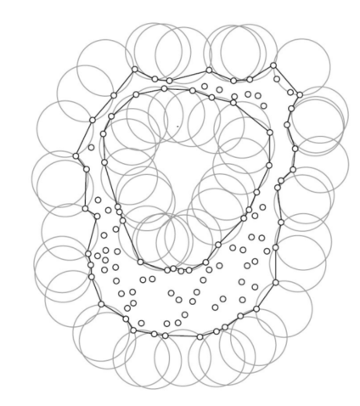
Intuicyjny przykład wyznaczania kształtu alfa
Notes:
Kształt alfa jest generalizacją otoczki wypukłej, to znaczy każda otoczka wypukła jest kształtem alfa, ale nie każdy kształt alfa jest otoczką wypukłą.
W wyniku triangulacji zamiast zbioru punktów otrzymano zbiór nienakładających się na siebie trójkątów.
W praktyce w celu połączenia dwóch obszarów w jeden wykonano takie operacje:
Dla każdego ze zbiorów wejściowych, w celu zwiększenia dokładności działania algorytmu wyznaczania otoczki, dokonano densyfikacji punktów.
Operacja densyfikacji polegała na sprawdzeniu odległości między kolejnymi punktami zbioru i porównaniu jej z parametrem λ, o wartości dobranej na drodze eksperymentalnej, zbliżonej do przyjętej wartości parametru α. Jeśli odległość między dwoma kolejnymi punktami była większa od wartości λ, między te dwa punkty zostawał wstawiony dodatkowy punkt. Operacja ta była powtarzana, do momentu, gdy dowolne dwa, kolejne punkty zbioru były od siebie oddalone o wartość nie większą niż wartość parametru λ.
Następnie dokonano połączenia zbiorów wejściowych punktów, reprezentujących obszar ostatnio przeszukany i dotychczas przeszukany w sumaryczny zbiór punktów P.
Dla zbioru punktów P przeprowadzono triangulację Delaunay.
Poprzez połączenie wszystkich trójkątów, dla których promień okręgu na nich opisanego jest mniejszy od dobranej wartości parametru α, wyznaczono graf reprezentujący poszukiwaną otoczkę.
[43]
Punkt trzeci oraz czwarty powyższego algorytmu zostały w pracy zrealizowane z wykorzystaniem biblioteki JTS oraz implementacji otoczki α-wklęsłej autorstwa Eric'a Grosso [44] . Dobranie odpowiedniej wartości parametru α pozwoliło na uzyskanie zadowalających rezultatów. Należy jednak mieć na uwadze, jak zostało to wcześniej wspomniane, że dla dowolnego zbioru punktów nie istnieje jednoznaczna reprezentacja otoczki wklęsłej, a koncepcja otoczki α-wklęsłej jest jedynie przybliżeniem poszukiwanego wielokąta.

Slide 20
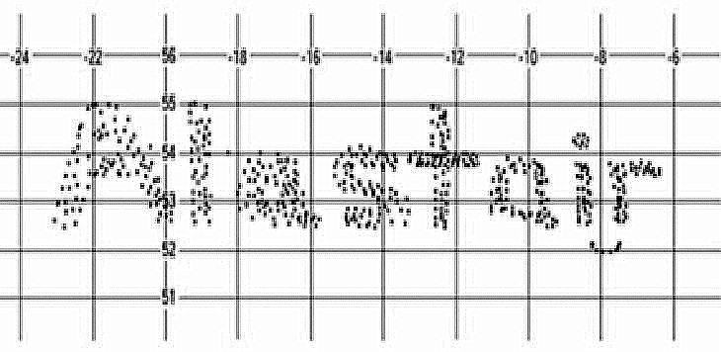
Notes:
Na zakończenie rozważań dotyczących algorytmu zostanie przedstawiony przykład zastosowania opisanego w tym rozdziale algorytmu dla zbioru punktów P przedstawionego na kolejnym slajdzie.

Slide 21
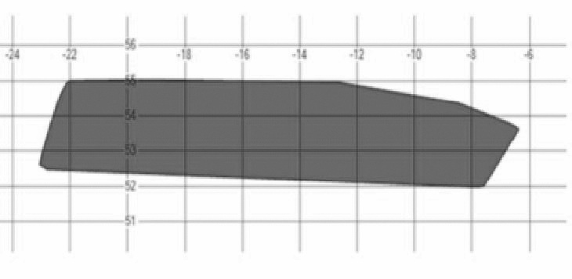

Slide 22
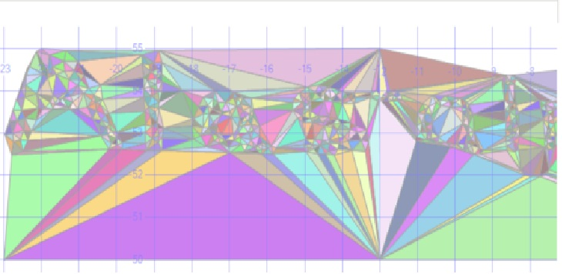
Notes:
przeprowadzenia triangulacji Delaunay na zbiorze punktów P

Slide 23
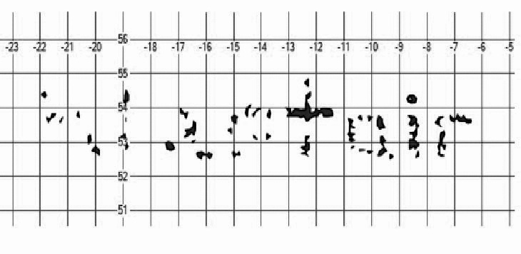
α = 0.1

Slide 24
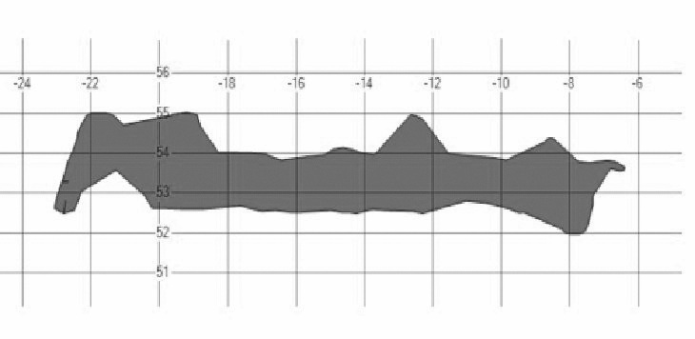
α = 1

Slide 25
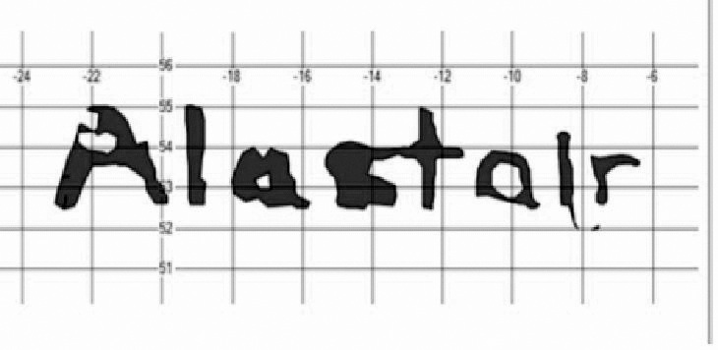
α = 0.24

Slide 26
System - ogólnie
aplikacji mobilnej - DronTracker, pełniącej rolę geolokalizatora do potencjalnego zamontowania na dronie,
aplikacji serwerowej - DronSerwer, odpowiedzialnej za przeprowadzanie skomplikowanych obliczeń i komunikację z pozostałymi elementami systemu oraz
głównej mobilnej aplikacji klienckiej - DronVision, służącej do wizualizacji wyznaczonego obszaru przeszukanego.
Notes:
5. System
W ramach pracy poza opracowaniem omówionego algorytmu, został również zaprojektowany i zaimplementowany system informatyczny składający się z:
aplikacji mobilnej - DronTracker, pełniącej rolę geolokalizatora do potencjalnego zamontowania na dronie,
aplikacji serwerowej - DronSerwer, odpowiedzialnej za przeprowadzanie skomplikowanych obliczeń i komunikację z pozostałymi elementami systemu oraz
głównej mobilnej aplikacji klienckiej - DronVision, służącej do wizualizacji wyznaczonego obszaru przeszukanego.
Aplikacje mobilne zostały stworzone na platformę Android z wykorzystaniem SDK, a część serwerowa została stworzona jako aplikacja klasy javova klasy Enterprise i uruchomiona z użyciem serwera aplikacyjnego JBOSS.
Do implementacji aplikacji klienckiej DronVision wykorzystano system OpenStreetMap oraz bibliotekę ...

Slide 27

Notes:
Część terenu zacieniowana na szaro reprezentuje obszar dotychczas przeszukany przez drona w ramach danej sesji, wielokąt niebieski to obszar ostatnio przeszukany, a czarne obszary wewnętrzne to części terenu niezarejestrowane przez kamerę ze względu na zasłonięcie ich przez inne obiekty np. krawędź przy spadku terenu. Dodatkowo system zapewnia użytkownikowi możliwość edycji preferencji wizualizacji tzn. wyboru dronów, które mają być pokazane na mapie w danej chwili, tych dla których ma być wizualizowany obszar przeszukany oraz wyboru drona, za którym ma podążać widok aplikacji oraz możliwość przeglądania historii wizualizacji i edycji ustawień konta.

Slide 28
Dziękuję za uwagę

